Slide 1
Latvijas banku nozare 2004.-2013.g.
Study on the Present Competitive Performance and Future Prospects of the Banking Industry in Latvia
Andrejs Jakobsons
LEA ikgadējā konference
2015.gada 8.maijs
Notes:
*

Slide 2
Īsumā par pētījumu
Iecerēts kā apskats par banku stratēģiju un rezultātiem pēdējos 10 gados (2004.-2013.g.)
Balstās tikai uz publiski pieejamo informāciju (banku gada pārskati, FKTK un Latvijas Bankas dati)
Vairāku Latvijas banku nozares dalībnieku intervijas
Uzņēmēju aptauja (RBS absolventi)
Pētījums pieejams RBS mājaslapā:
http://www.rbs.lv/our-community/center-competitiveness/research

Slide 3
Tirgus daļas (5 lielākās bankas; 2004. un 2013.g.)

Slide 4
Kumulatīvā 10 gadu peļņa (tūkst. EUR)

Slide 5
Lielāko banku īstenoto stratēģiju kopsavilkums
Bankas | Aizdevumu un noguldījumu attiecība | Tirgus daļa 2004.g. | Tirgus daļa 2013.g. | Bankas tips | Tirgus pozīcija
Parex/Citadele | Zem 100% | 19,6% | 8,0% | Jaukts | «Agrais ienācējs»
Rietumu | Zem 100% | 8,3% | 10,2% | Nerezidentu noguld. | «Agrais ienācējs»
Hansabanka/Swedbank | Augsta | 18,2% | 20,0% | Ziemeļvalstu | «Agrais ienācējs»
Unibanka/SEB | Augsta | 16,3% | 15,6% | Ziemeļvalstu | «Agrais ienācējs»
Aizkraukles/AB.LV | Zem 100% | 6,3% | 13,7% | Nerezidentu noguld. | «Uzbrucējs»
Nordea | Ļoti augsta | 5,6% | 13,0% | Ziemeļvalstu | «Uzbrucējs»
Nord/LB/DnB | Ļoti augsta | 5,4% | 10,4% | Ziemeļvalstu | «Uzbrucējs»

Slide 6
Cīņa par tirgus daļu/tās saglabāšanu (aizdevumu un noguldījumu attiecība)

Slide 7
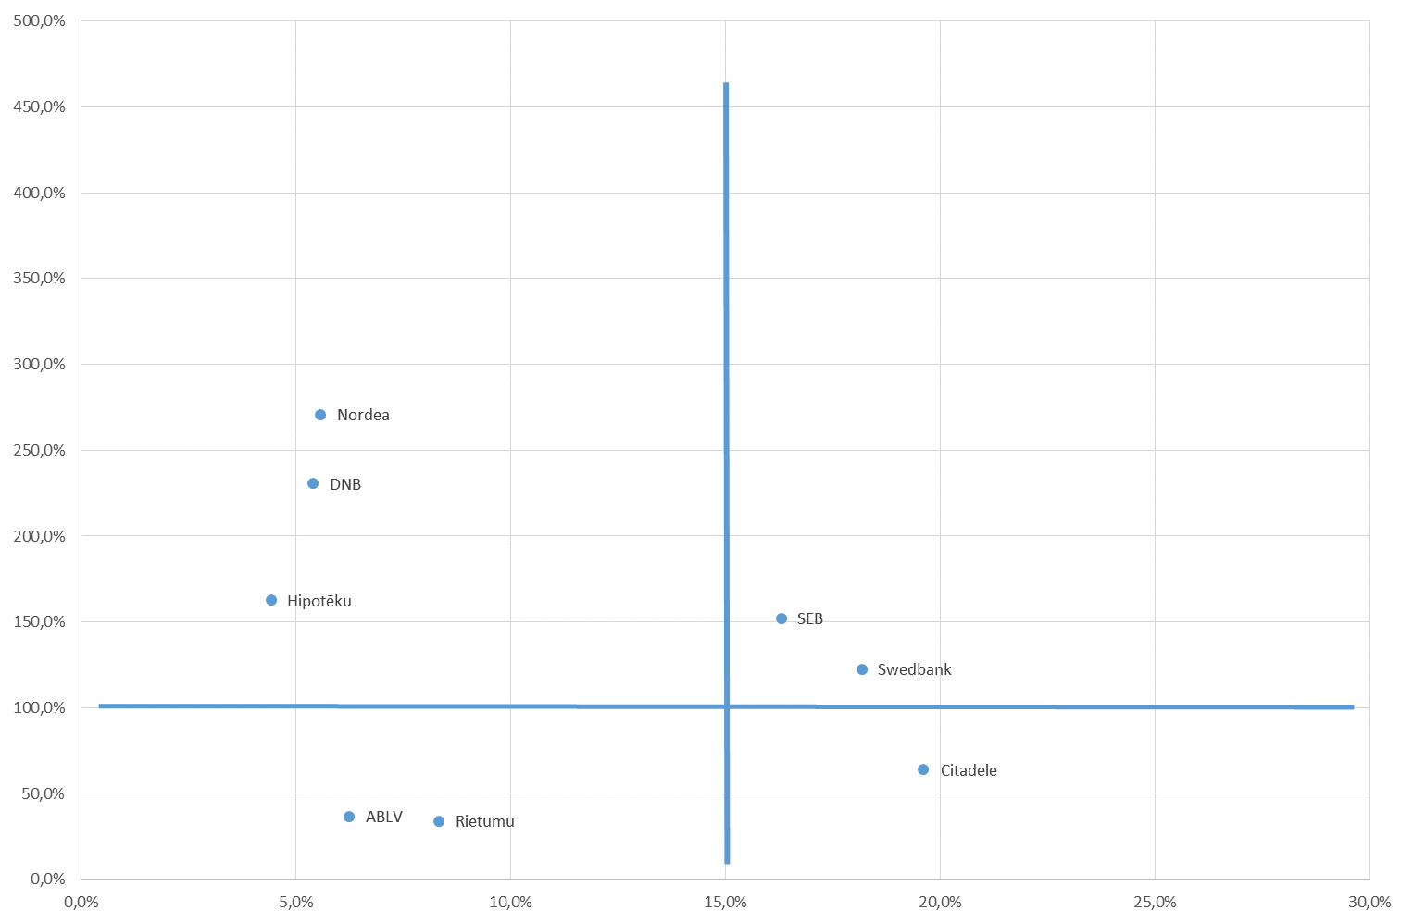
Banku Pozīcijas 2004.gadā
«Uzbrucēji» - Ziemeļvalstu bankas, kas balstās uz mātes banku finansējuma
Kredītu un noguldījumu attiecība
«Agrie ienācēji» Ziemeļvalstu bankas, kas izmantoja mātes banku finansējumu, lai aizsargātu savu tirgus daļu
Bijušais Parex, jaukts modelis – izmanto noguldījumus un finanšu tirgus
Nerezidentu modelis
Tirgus daļa (%)
Sources: Latvian Commercial Bankers Association and the Financial & Capital Markets Commission

Slide 8
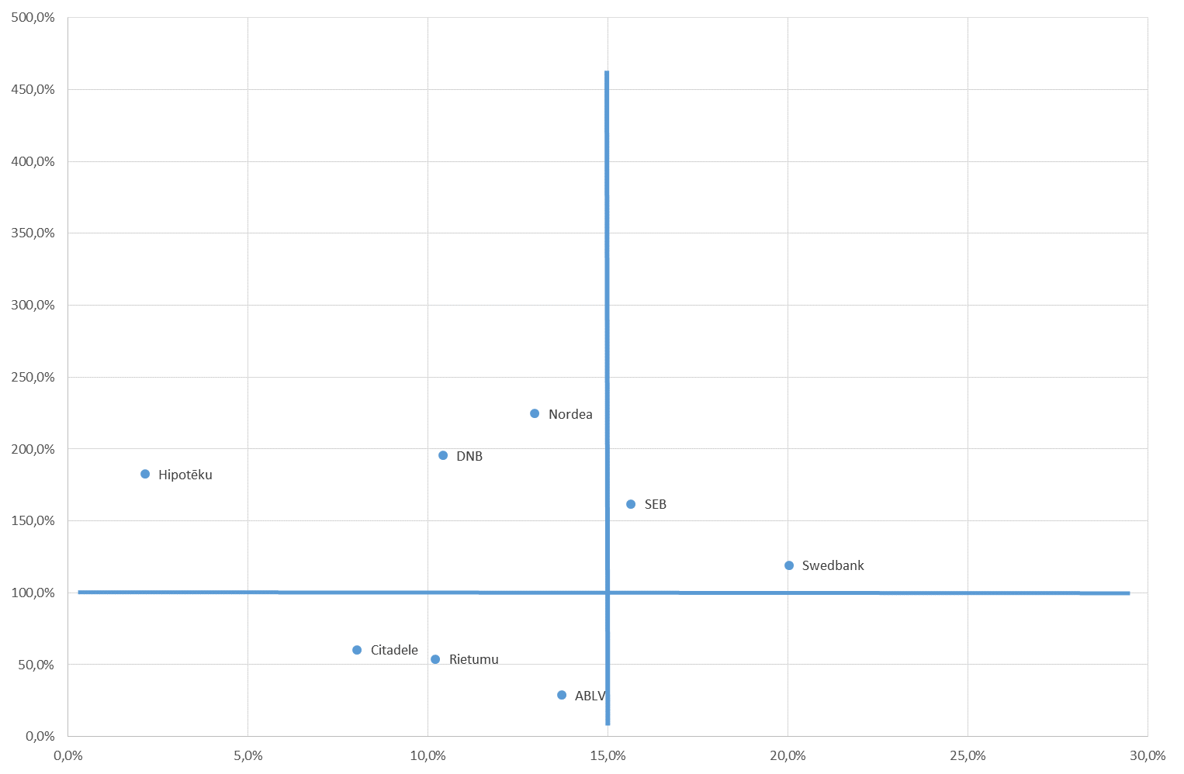
Banku Pozīcijas 2013.gadā
Kredītu un noguldījumu attiecība
Ziemeļvalstu bankas būtiski mainījušas kreditēšanas politiku
Rietumu un ABLV palielina tirgus daļu, nemainot darbības modeli
Tirgus daļa (%)
Avoti: LKBA un FKTK

Slide 9
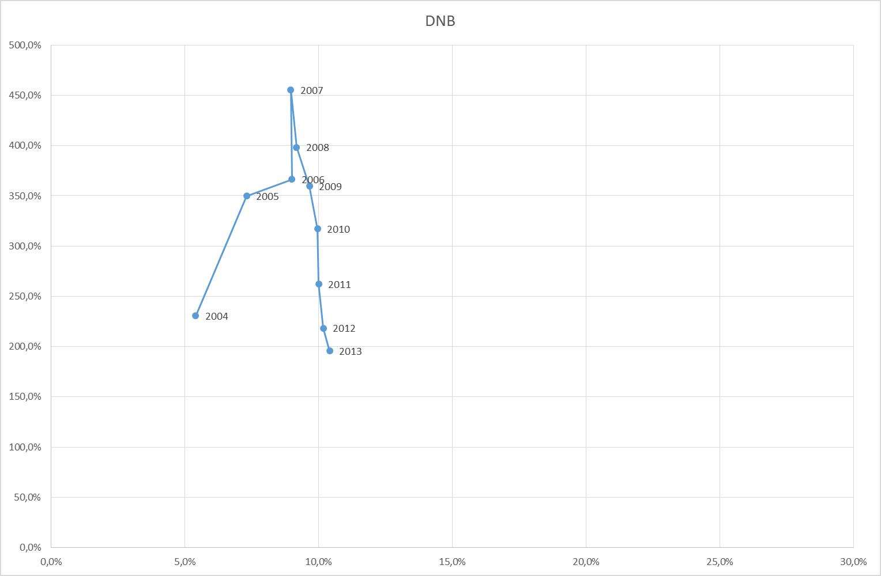
DNB

Slide 10
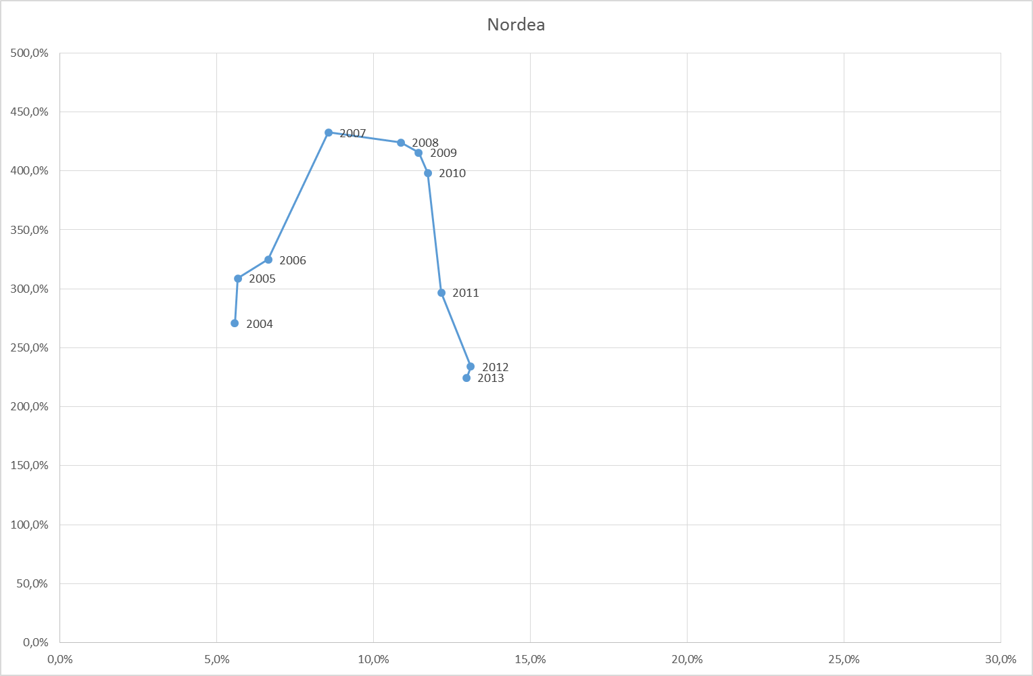
Nordea

Slide 11
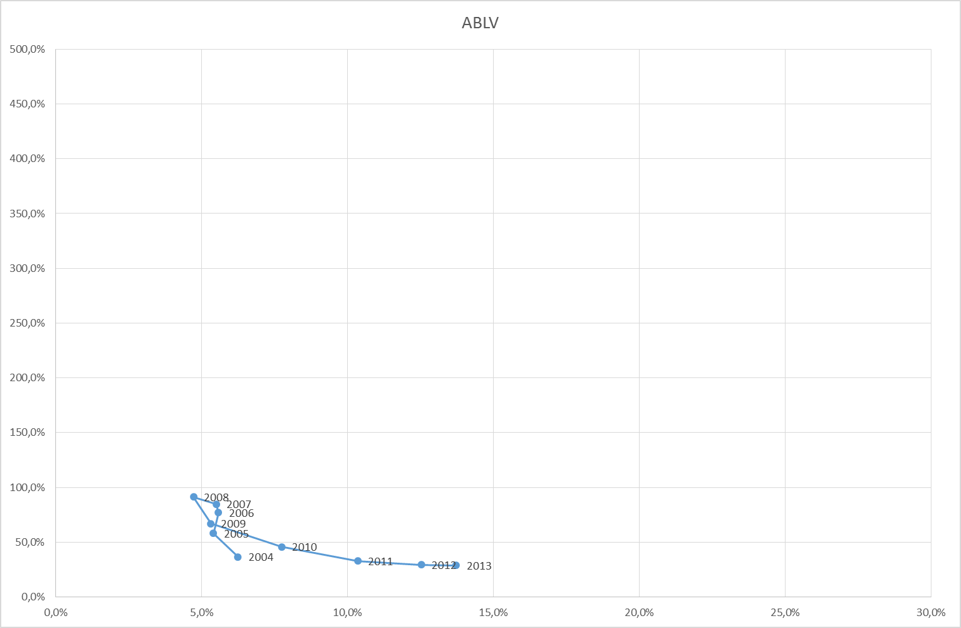
AB.LV

Slide 12
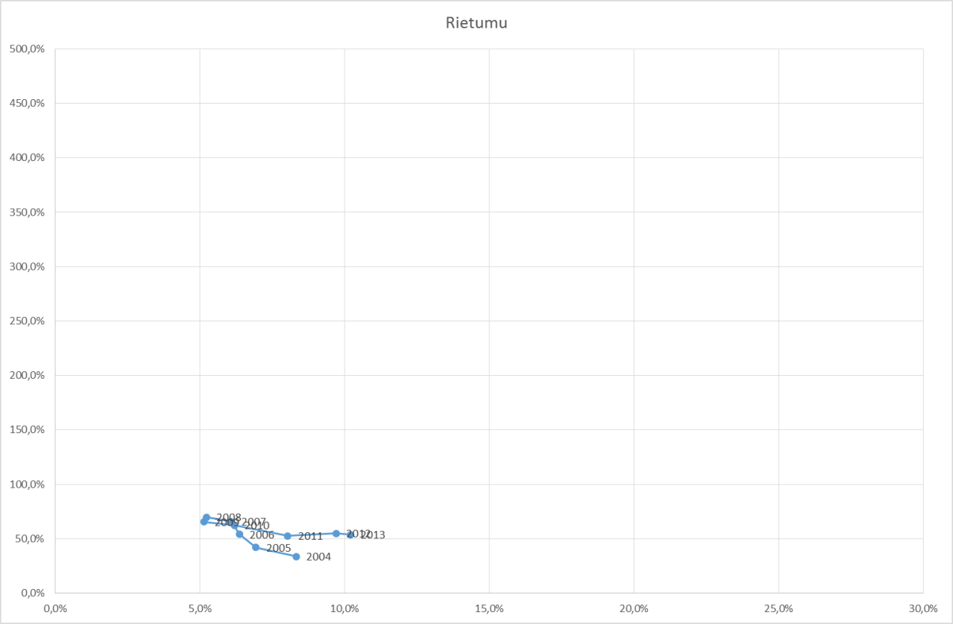
Rietumu

Slide 13
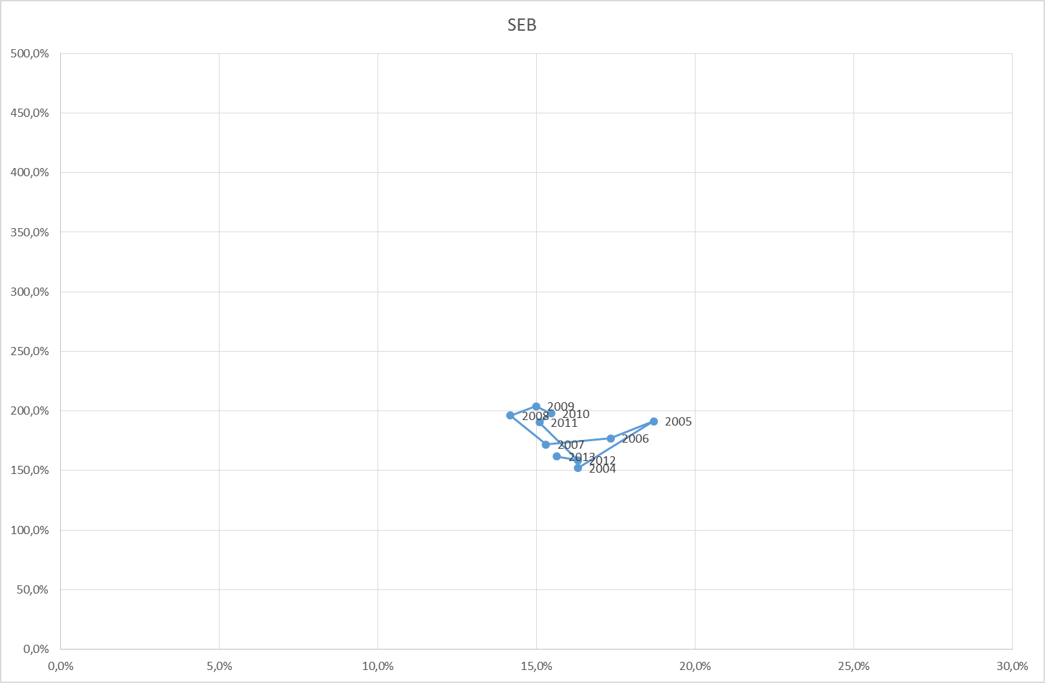
SEB

Slide 14
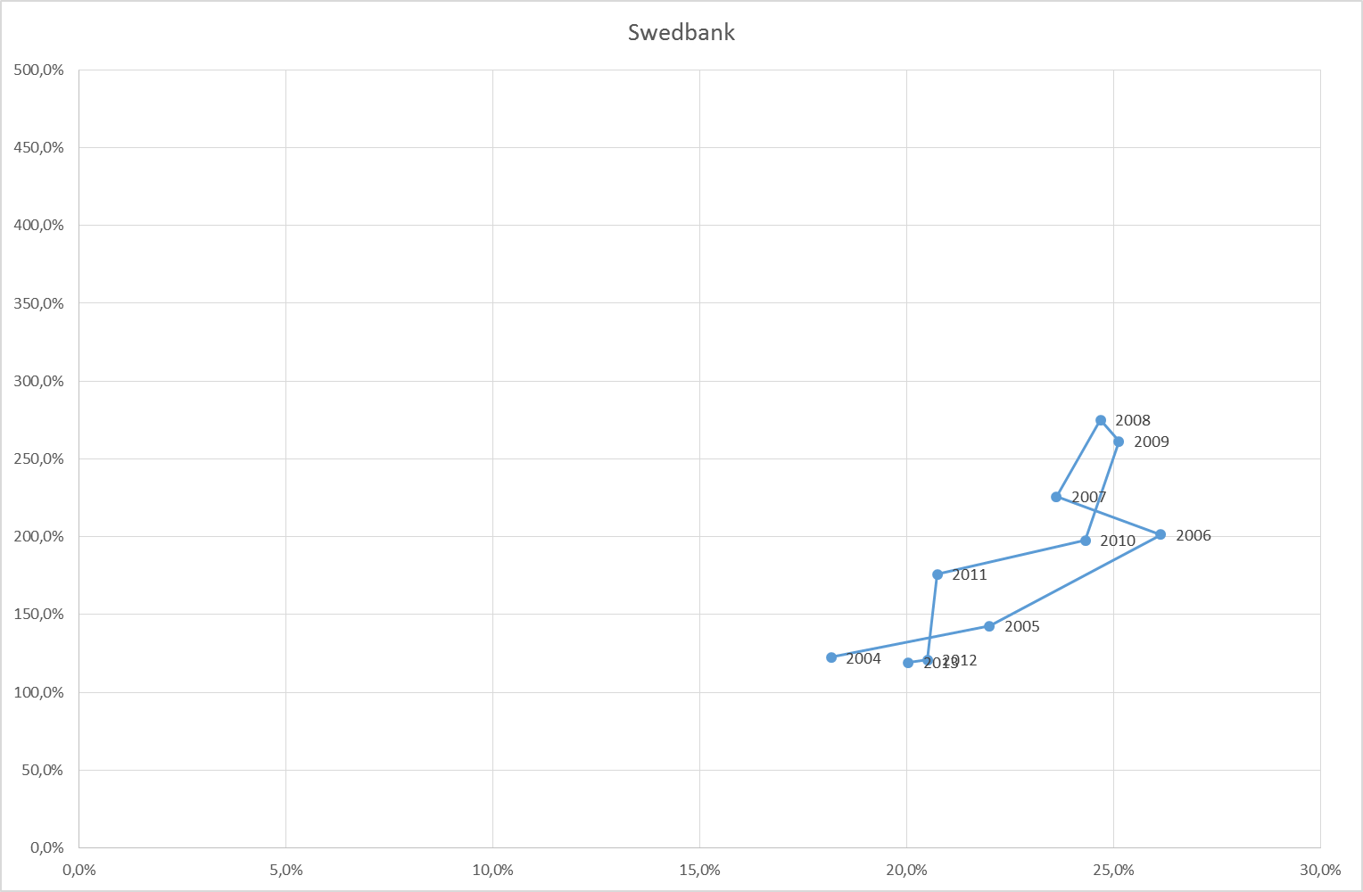
Swedbank

Slide 15
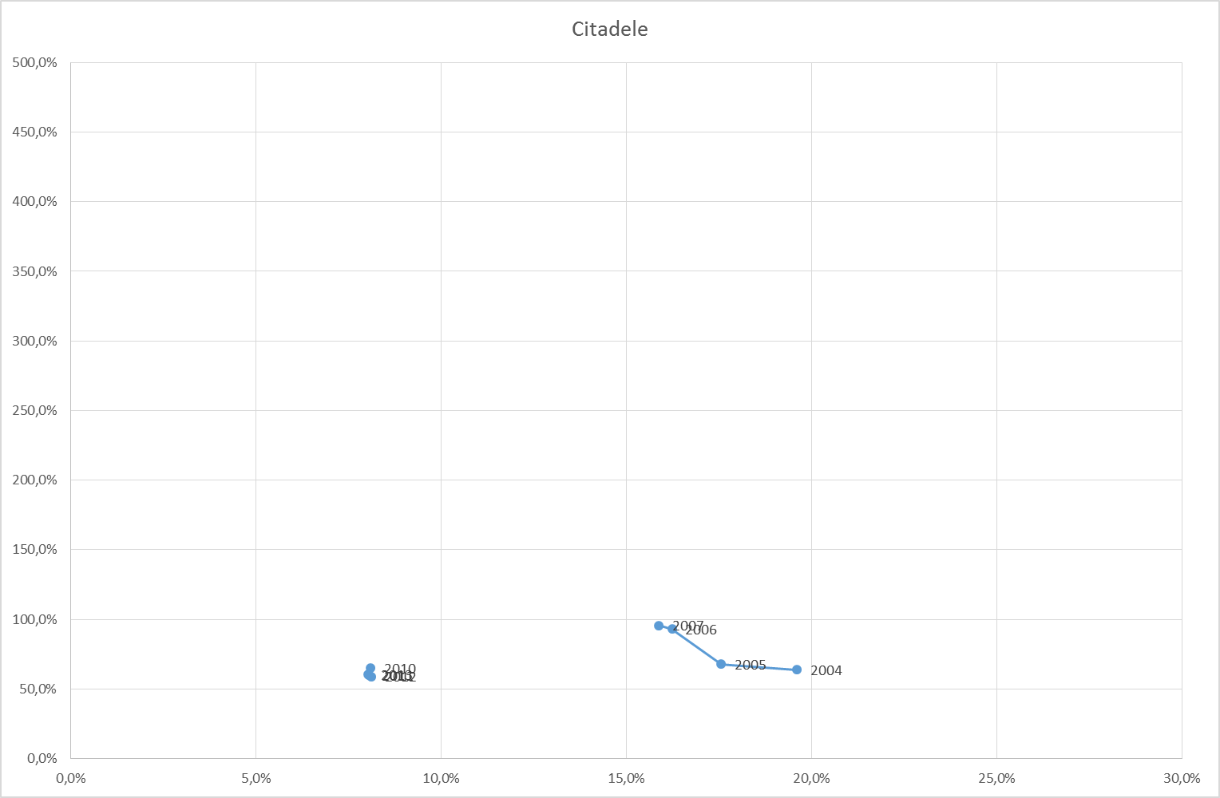
Citadele

Slide 16
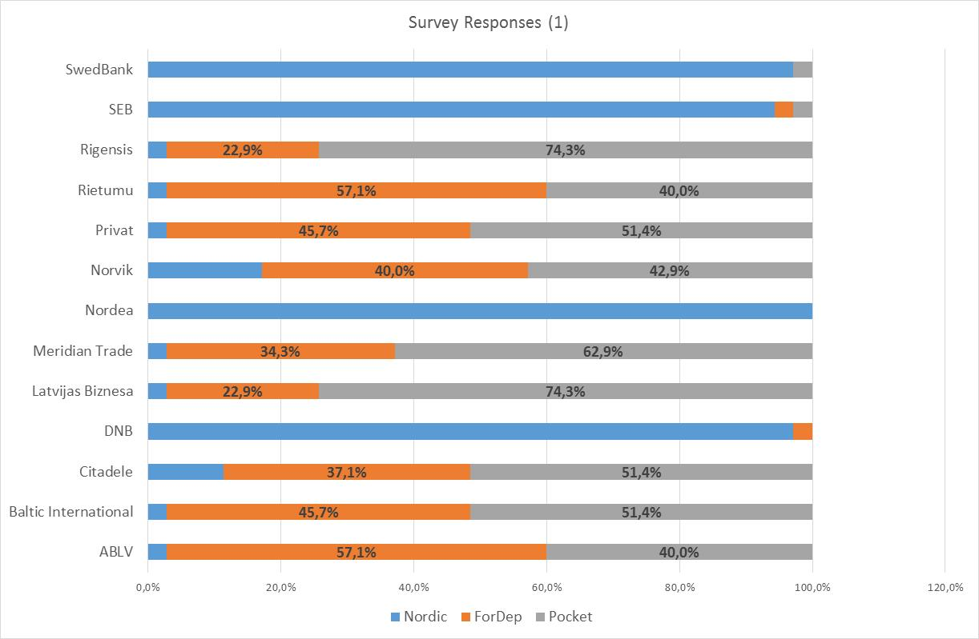
Aptauja par 3 modeļu atpazīstamību

Slide 17
Secinājumi
Salīdzinot 2004. un 2013.gadu, faktiski nav notikušas izmaiņas nozares koncentrācijā (Hefindāla-Hiršmana indekss pieaudzis nedaudz – no 1150 līdz 1276)
Latvijā pastāv 3 banku darbības modeļi (Ziemeļvalstu, nerezidentu un kabatas banku)
Banku stratēģija 10 gadu laikā vairāk vērsta uz tirgus pozīciju stiprināšanu/noturēšanu, neatkarīgi no darbības modeļa
Ziemeļvalstu bankas sekmēja pārāk straujo izaugsmi un vēlāk cieta lielus zaudējumus (tomēr 10 gadu griezumā lielākajām bankām – peļņa)
2 lielāko nerezidentu banku kumulatīvā peļņa bija apmēram tikpat liela kā Ziemeļvalstu bankām (10 gadu griezumā); tātad – abi šie modeļi darbojas?
Nerezidentu bankām ir lielākas izaugsmes iespējas, ja tiek ņemti vērā riski; būtiski jāpilnveido pakalpojumu piedāvājums

